Slide 1
CHAPTER 7
Software Testing

Slide 2
Outline
When to stop testing ?
Software testing Vs. Reliability
Software debugging

Slide 3
软件测试是有风险的行为
缺
陷
数
量
谴藏在软件中
缺陷数目
测
试
费
用
测试费用
最优测量量
测试中
测试后
测试工作量
每一个软件项目都有一个最优的测量

Slide 4
停止测试考虑的因素
Testing is a trade-off between budget, time and quality.
It is driven by profit models.
pessimistic→ time, budget, or test cases -- are exhausted.
optimistic→ reliability meets the requirement, or the benefit from continuing testing cannot justify the testing cost.

Slide 5
When to stop testing ?
deadline is reached
budget has been consumed
test plan has been completed
if x expected defects has been detected
average cost per defect has reached a certain limit
if in the last n days
no defect, no bug
less than x defects, bugs
no severe defect has been found

Slide 6
国内某公司软件测试停止标准
软件系统经过单元、集成、系统测试，分别达到单元、集成、系统测试停止标准。
软件系统通过验收测试，并已得出验收测试结论。
软件项目需暂停以进行调整时，测试应随之暂停，并备份暂停点数据。
软件项目在其开发生命周期内出现重大估算，进度偏差，需暂停或终止时，测试应随之暂停或终止，并备份暂停或终止点数据。

Slide 7
国内某公司软件测试停止标准
单元测试停止标准:
单元测试用例设计已经通过评审
按照单元测试计划完成了所有规定单元的测试
达到了测试计划中关于单元测试所规定的覆盖率的要求
被测试的单元每千行代码必须发现至少 3 个错误
软件单元功能与设计一致
在单元测试中发现的错误已经得到修改，各级缺陷修复率达到标准

Slide 8
国内某公司软件测试停止标准
集成测试停止标准:
集成测试用例设计已经通过评审
按照集成构件计划及增量集成策略完成了整个系统的集成测试
达到了测试计划中关于集成测试所规定的覆盖率的要求
被测试的集成工作版本每千行代码必须发现 2 个错误
集成工作版本满足设计定义的各项功能、性能要求
在集成测试中发现的错误已经得到修改，各级缺陷修复率达到标准

Slide 9
国内某公司软件测试停止标准
系统测试停止标准:
系统测试用例设计已经通过评审
按照系统测试计划完成了系统测试
达到了测试计划中，测试所规定的覆盖率的要求
被测试的系统每千行代码必须发现 1 个错误
系统满足需求规格说明书的要求
在系统测试中发现的错误已经得到修改，各级缺陷修复率达到标准

Slide 10
国内某公司软件测试停止标准
缺陷修复率标准:
一、二级错误修复率应达到100%（是否应该对一、二、三级错误进行定义？）
三、四级错误修复率应达到80%以上
五级错误修复率应达到60%以上
覆盖率标准:
语句覆盖率最低不能小于80%
测试用例执行覆盖率应达到100%
测试需求覆盖率应达到100%

Slide 11
测试中的可靠性分析
定义：
利用测试的统计数据来估算软件的可靠性，以控制软件的质量。
推测错误的产生频度
推测残留在程序中的错误数
评价测试的精确度和覆盖率

Slide 12
What is Software Quality?
Basic definition
meeting the users’ needs
needs, not wants
true functional needs are often unknowable
There is a hierarchy of needs
do the required tasks
meet performance requirements
be usable and convenient
be economical and timely
be dependable and reliable

Slide 13
Functionality
suitability accuracy, security, compliance, interoperability
Reliability
maturity, fault tolerance, recoverability
Usability
understandability, learnability, operability
Efficiency
time behaviour, resource utilization
Maintainability
Analysability, changeability, stability, testability
Portability
Adaptability, intallability, conformance, replaceability
functional testing
reliability testing
usability testing
performance testing
maintainability testing
portability testing ?

Slide 14
测试要素
一致性：确保最终设计和用户需求完全一致
可靠性：在规定的时间内都可以正常运转。
易于使用：多数人均感觉易于使用。
可维护性：可以很容易的定位问题，并且进行修改。
可移植性：数据或者程序易于移至到其它系统上。
耦合性：系统中的组件可以很容易的联接。
性能：系统资源的占用率，响应时间，并发处理
操作性：易于操作（Operator）

Slide 15
测试要素, 继续……
测试要素
压力
执行
恢复
操作
完整性
安全性
需求
回归
错误处理
手工支持
系统兼容
管理
平行
单元
服务水平
√
√
√
权限控制
√
一致性
√
√
√
√
正确性
√
√
√
√
√
√
√
√
易用性
√
√
√
√
可维护性
√
√
兼容性
√
√
耦合性
√
√
√
性能
√
√
√
√
可操作性
√
√

Slide 16
可靠性和可用性的量化计算
定义：reliability of software
程序在给定的时间间隔内，按照规格说明书的规定，成功运行的概率。
定义：usability of software
程序在给定的时间点，按照规格说明书的规定，成功运行的概率。
公式
A_{use}= T_{up} / (T_{up} + T_{down})
A_{use}= MTTF / (MTTF + MTTR)
MTTF: 平均无故障时间， MTTR：平均修复时间

Slide 17
MTTF 的计算
Some notions:
E_{T} : total error before testing
I_{T} : size of program to be tested
τ : time used by testing
E_{d} (τ): found errors in [0, τ]
E_{c}(τ) corrected errors in [0, τ]

Slide 18
通过测试数据计算MTTF
两个基本假定 :
(1) 0.005 <= E_{T} / I_{T} <= 0.02
(2) MTTF ∝ 1/ hidden bugs
计算公式:
MTTF=1/[K(E_{T} / I_{T} - E_{c}(τ)/ I_{T} ]
其中： K=200
E_{c} =E_{T} - I_{T} /K×MTTF (stop rule)

Slide 19
Testing stop rule
E_{c} = E_{T} - I_{T} /K×MTTF (stop rule)
举例：假设
E_{T} =3000
I_{T}=10000
MTTF=0.5 hour
k=200
Ec=2000
E_{T} ?

Slide 20
Predicting total errors (ET)
植入法
N_{p} : planting into errors on purpose before testing
n_{p} : found errors within N_{p}
n : found new errors
N: predicting total errors
N/n =N_{P}/n_{p ,} N = N_{p}× n/n_{p}

Slide 21
An example
环境研究学者想调查一山区金丝猴种群的数量。第一在该山区捕捉到50只金丝猴， 将它们系上铁环标志后，全部放归山中。过了一段时间，进行第二次捕捉，共捕捉到100只金丝猴，其中系有铁环标志为10只。问该山区可能有多少只金丝猴？

Slide 22
Predicting total errors (ET)
分别测试法：区分标记故障和非标记故障
N₁ : found errors by person 1 (标记故障）
N₂ : found errors by person 2 （非标记故障，潜在故障）
n_{b} : found errors by both person1 and person 2
N = N₁× N₂ /n_{b}

Slide 24
Software debugging
test cases
execution of cases
results
new test
cases
suspected
causes
Debugging
regression
tests
identified
causes
corrections
Testing is such a process that identifies an error’s “symptoms”
Debugging is a diagnostic process that identifies an error’s “cuase”

Slide 25
Test-debug cycle
Test
Yes
No
Failure?
Yes
Testing
complete?
No
Debug
Done

Slide 26
Debugging
软件调试是在进行了成功的测试之后才开始的工作.
调试的任务是进一步诊断和改正程序中潜在的错误
调试活动由两部分组成：性质原因和位置,修改排除这个错误
调试工作是一个具有很强技巧性和经验性的工作
调试是通过现象，找出原因的一个思维分析的过程
通过debuger工具来进行
Most integrated development environments, such as JBuilder, include a debugger.

Slide 27
几种主要的调试方法
强行排错法
通过内存全部打印来调试，在这大量的数据中寻找出错的位置。
在程序特定部位设置打印语句，把打印语句插在出错的源程序的各个关键变量改变部位、重要分支部位、子程序调用部位，跟踪程序的执行，监视重要变量的变化。
自动调试工具。利用某些程序语言的调试功能或专门的交互式调试工具，分析程序的动态过程，而不必修改程序。

Slide 28
调试方法
回溯法调试
这是在小程序中常用的一种有效的调试方法。 一旦发现了错误，先分析错误征兆，确定最先发现“症状”的位置。
然后，人工沿程序的控制流程，向回追踪源程序代码，直到找到错误根源或确定错误产生的范围。
例如，程序中发现错误处是某个打印语句。通过输出值可推断程序在这一点上变量的值。再从这一点出发，回溯程序的执行过程，反复考虑：“如果程序在这一点上的状态（变量的值）是这样，那么程序在上一点的状态一定是这样...”， 直到找到错误的位置。

Slide 29
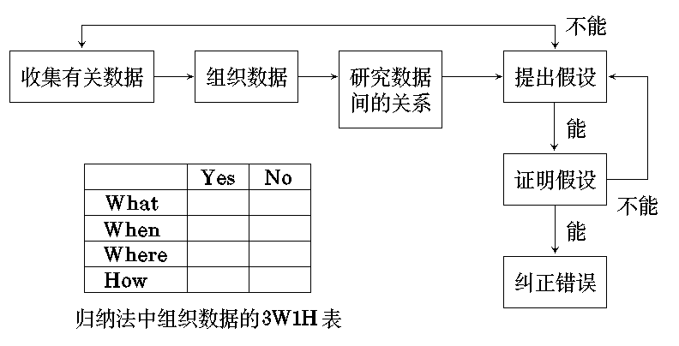
调试方法
归纳法调试
归纳法是一种从特殊推断一般的系统化思考方法。归纳法调试的基本思想是：从一些线索(错误征兆)着手，通过分析它们之间的关系来找出错误。

Slide 30
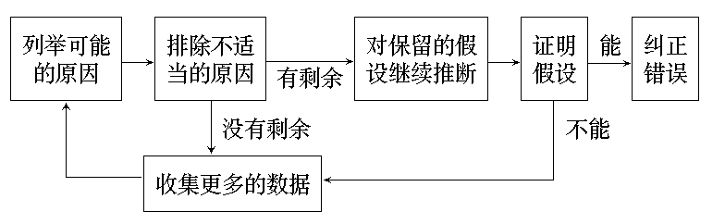
调试方法
演绎法调试
演绎法是一种从一般原理或前提出发，经过排除和精化的过程来推导出结论的思考方法。演绎法排错是测试人员首先根据已有的测试用例，设想及枚举出所有可能出错的原因做为假设；然后再用原始测试数据或新的测试，从中逐个排除不可能正确的假设；最后，再用测试数据验证余下的假设确是出错的原因。

Slide 31
Homework 2024-12-02
Page 184 T4
T5

